Slide 1

el lápiz

Slide 2
ciencias naturales

Slide 3
segundo

Slide 4
almuerzo

Slide 5
noveno

Slide 6
matemáticas

Slide 7
arte

Slide 8
quinto

Slide 9
inglés

Slide 10

El bolígrafo

Slide 11
tecnología

Slide 12
sexto

Slide 13
Educación física

Slide 14

La hoja de papel

Slide 15


el / la estudiante

Slide 16
séptimo

Slide 17
el profesor
la profesora

Slide 18
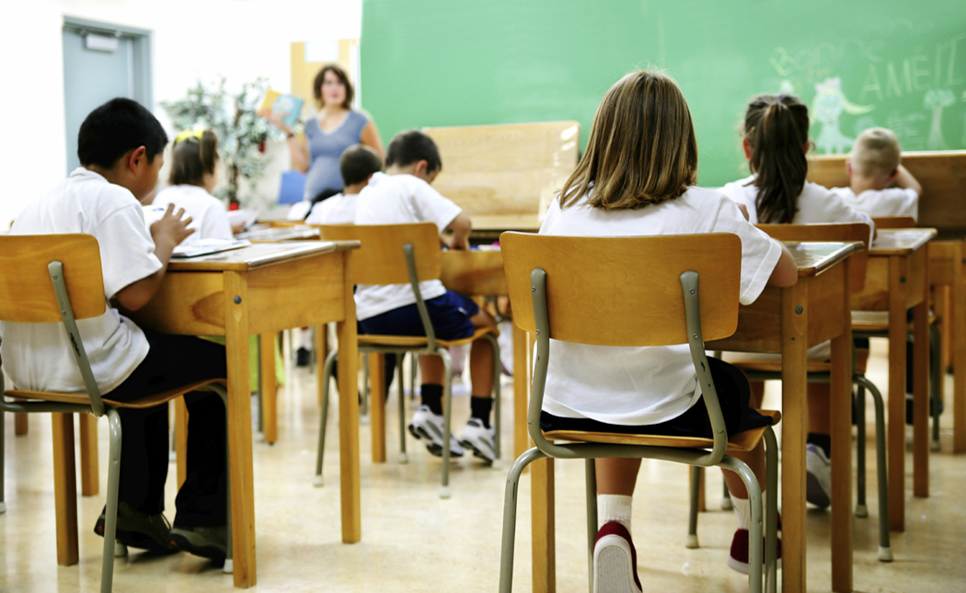
la sala de clases

Slide 19
cuarto

Slide 20

El cuaderno

Slide 21
primero

Slide 22
octavo

Slide 23
El libro

Slide 24
decimo

Slide 25
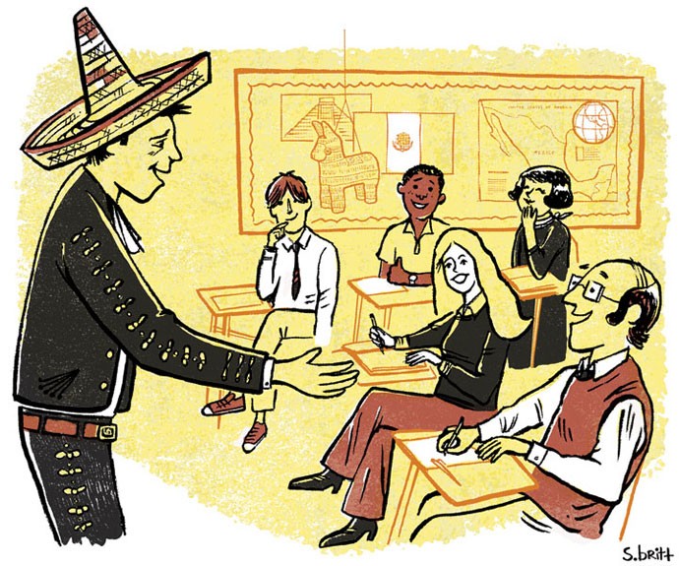
español

Slide 26
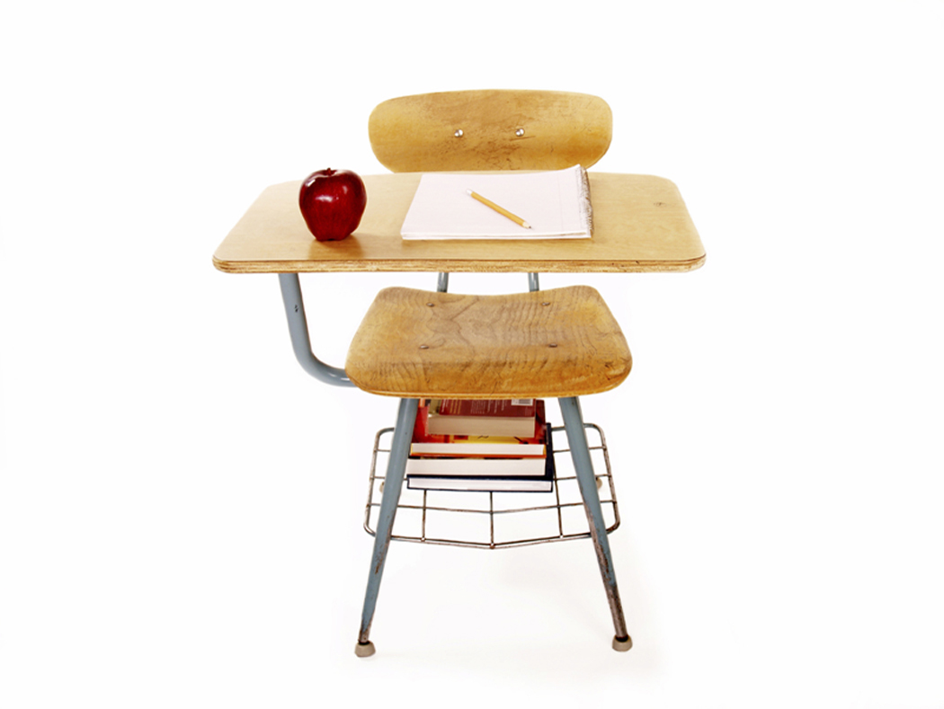
el pupitre

Slide 27
tercero

Slide 28

Ciencias sociales

Slide 29

La carpeta

